Slide 1

Erasmus+
Youth of Europe
Connect to a Right Net

Slide 2
Az Erasmus+ iskolánkban
2014-ben gimnáziumunk hét másik ország iskoláinak részvételével kapcsolódott be az Európai Unió által támogatott Erasmus+ programba, mely két évre szóló együttműködést alapoz meg a ’Youth of Europe Connect to a ” Right” Net’ témában.
A projektünk a biztonságos Internet használatot hozza közelebb a fiatalokhoz. Az együttműködés során olyan tevékenységeket végeznek a diákok, melyek révén megismerhetik a helyes internet használatot, a felhasználók jogait, de megtanulják használni a netes programokat és applikációkat is.

Slide 3
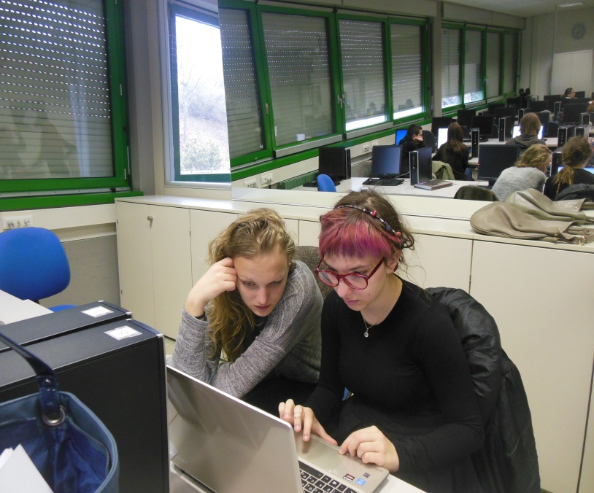
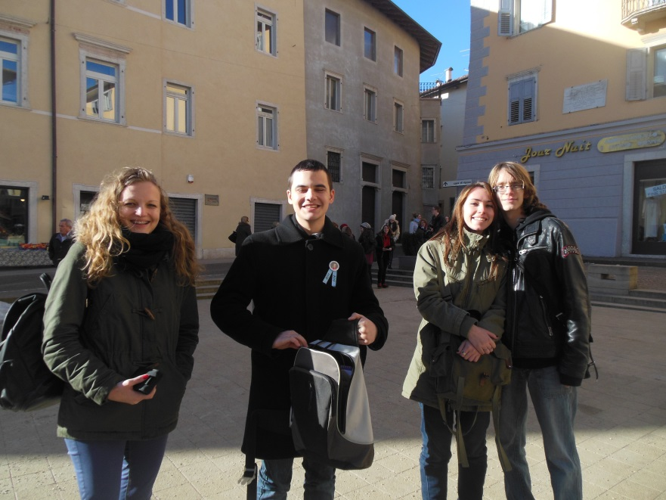
Az elmúlt tanévben tanulóink és tanáraink bolgár, lengyel, olasz, török, spanyol, román és görög iskolákkal dolgoztak együtt: plakátokat és logót terveztek, előadásokat tartottak, videókat készítettek és képregényeket rajzoltak. Természetesen a workshopokban való részvétel mellett alkalom nyílt az adott országok megismerésére, ismerkedésre és élmények szerzésére is.

Slide 4
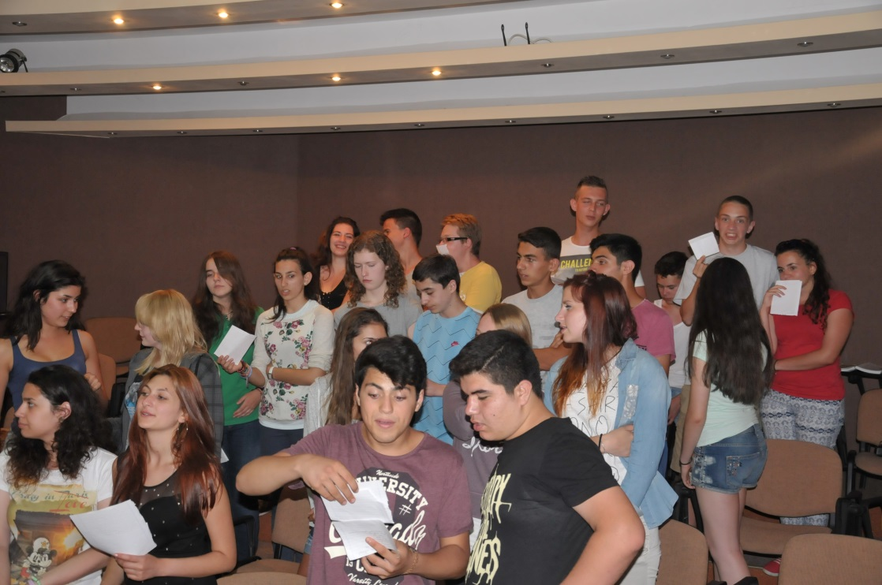
A 2015/2016-os tanévben megrendezésre kerülő találkozók:
2015. november 16-20, Lengyelország
2016. február 22-26, Spanyolország
2016. április 18-22, Görögország

Slide 5
A BIZTONSÁGOS INTERNETHASZNÁLAT SZABÁLYAI
A számítógépet, amelyre bejelentkeztél, soha ne hagyd magára, mert bárki a Te nevedben küldhet leveleket, a nevedben léphet be oldalakra, és megszerezheti személyes titkaidat is!
Bármely oldalnál, programnál a lehetõ legkevesebb adatot add meg magadról: inkább csak a keresztnevedet, még inkább a becenevedet használd!

Slide 6


Slide 7
A családodra, ismerõseidre vonatkozó információk átadásával is vigyázz: csak a jól ismert személynek mesélj ezekrõl, az internetrõl ismerteknek soha!
Ne használj, és ne küldj se magadról, se az ismerõseidrõl kihívó (pl. fürdõruhás) képeket!
Az internetes vásárlásnál, de a magukat ingyen kínáló szolgáltatásoknál is légy óvatos: elõbbieknél a bankkártya szám megadása, utóbbiaknál a kért szolgáltatással (pl. csengõhang) együtt települõ, beférkõzõ kémprogram, vírus lehet veszélyes!

Slide 8
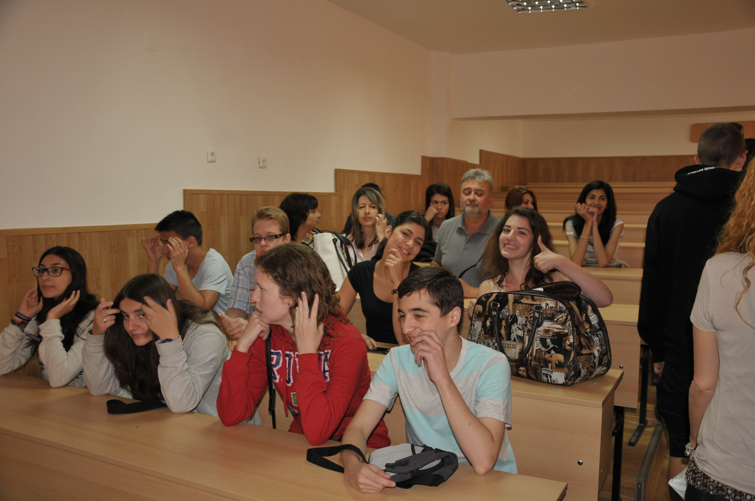

Slide 9
Ha vezeték nélküli rendszert használsz otthon, a készülék minden elemét kapcsold ki, ha befejezted a netezést, nehogy azokhoz más személy hozzá- férhessen, és azt törvénytelenül, a Ti számlátokra, a Ti adataitok között kutatva felhasználhassa!
Ne higgy el feltétlenül mindent, amit az interneten találsz: bátran beszéld meg a szüleiddel, tanáraiddal, barátaiddal az ott látott, olvasott tartalmakat! Soha ne jelöld be a jelszó megjegyzését!

Slide 10
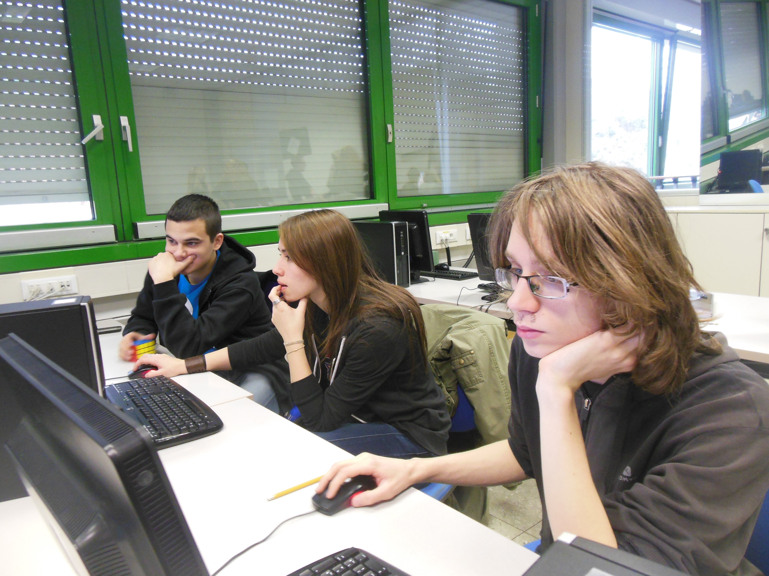

Slide 11
A CHATEZÉS SZABÁLYAI
Az elérhetõségedet (telefonszámot, lakcímet) soha ne add meg idegennek!
Ha valaki durván beszél veled, erõszakoskodik, fenyeget, zárd be azonnal a beszélgetést, ne menj bele semmilyen vitába!
Ne hagyd a számítógépedet õrizetlenül, amikor nyilvános chatre vagy bejelentkezve!

Slide 12
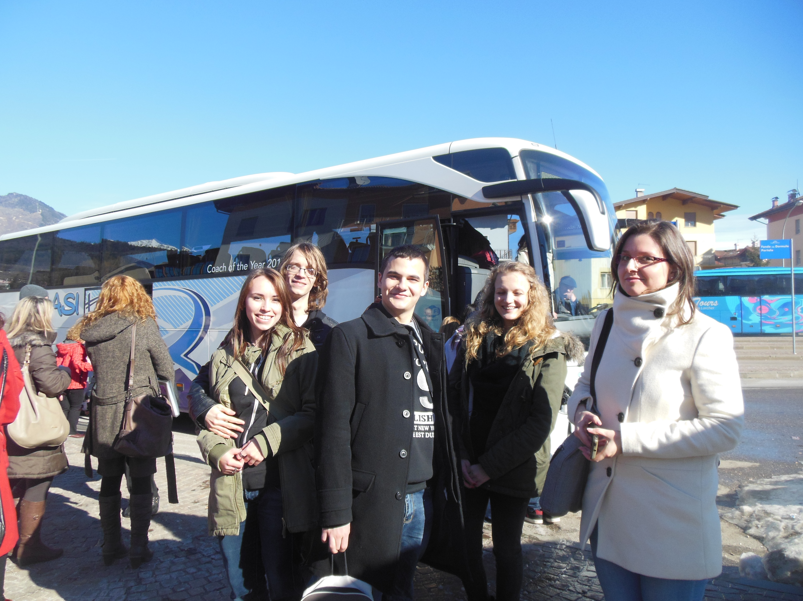

Slide 13
Személyes kérdésekre lehetõleg ne válaszolj!
Találkozót, randit csak akkor egyeztess, ha szüleid, tanáraid is tudnak róla, és valaki el tud kísérni!
Soha ne engedd, hogy zsaroljanak, ne hidd el, hogy csak akkor vagy igazán bátor, ha megteszed, amire egy idegen kér (pl. hogy küldd el a fényképedet vagy az elérhetõségedet)!

Slide 14
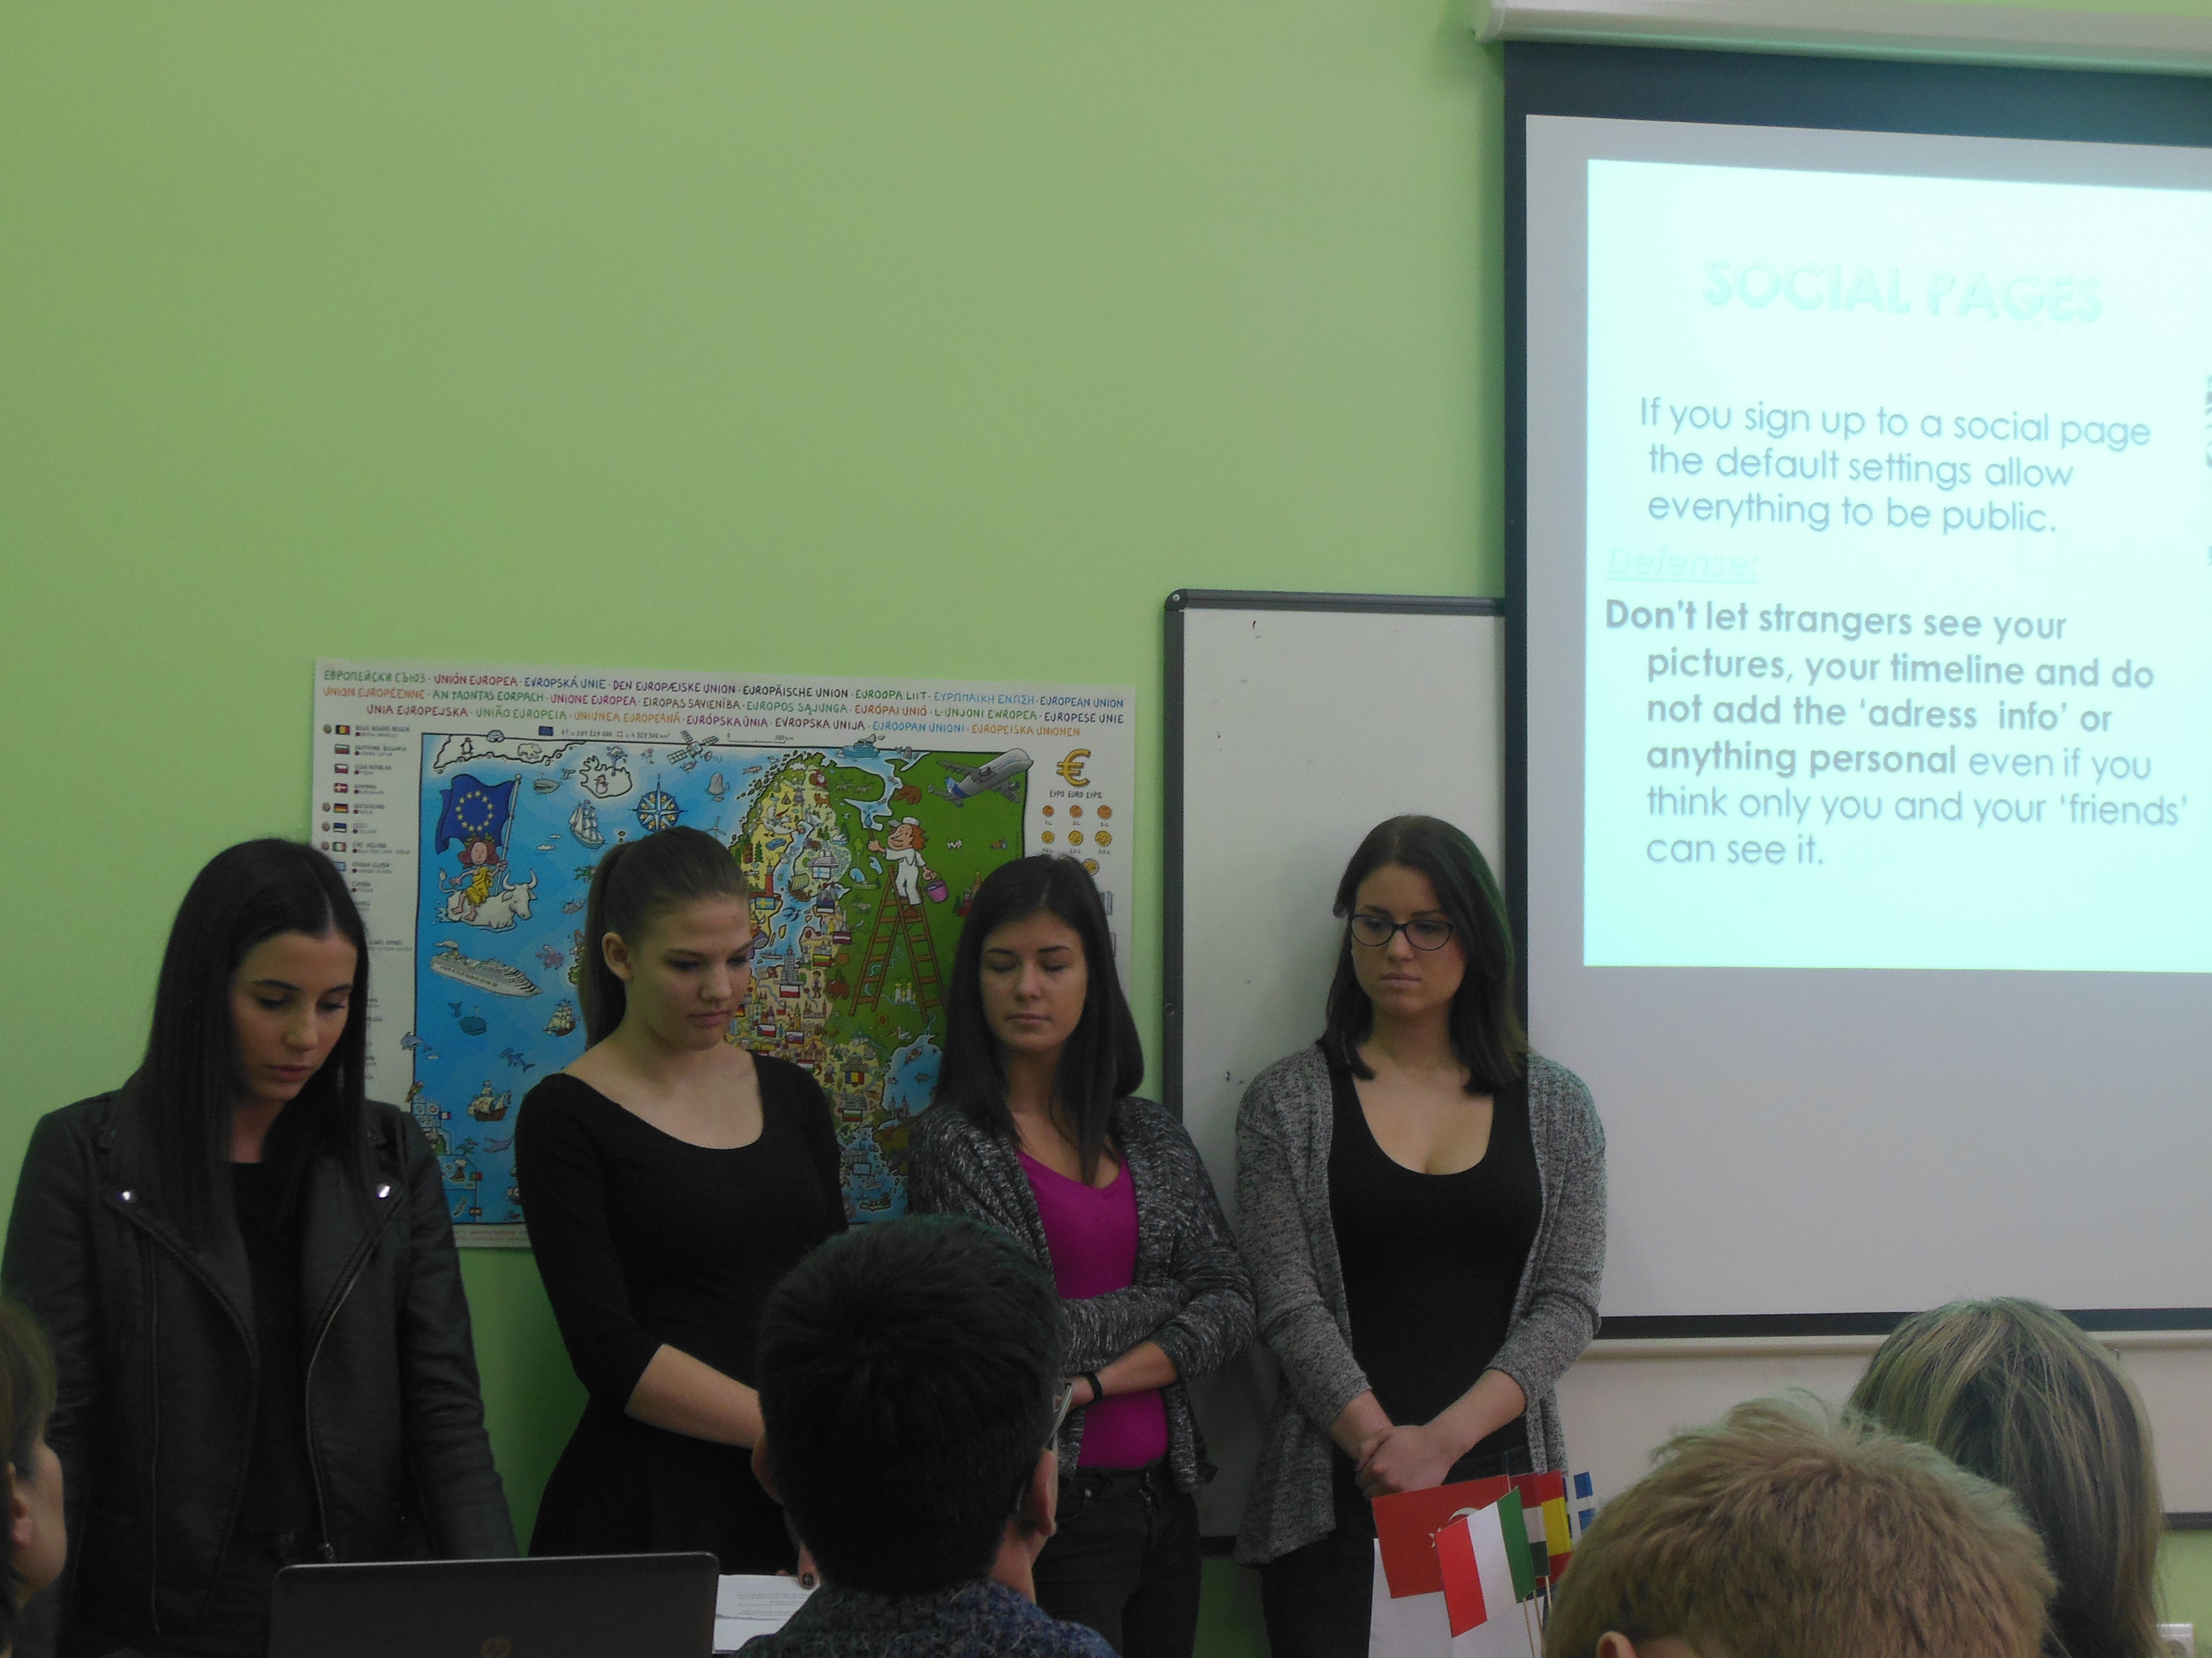

Slide 15
Ha valaki ismerõsödre hivatkozva hív meg egy bulira, vagy randira, mindenképpen kérdezd meg az említett ismerõsödet, hogy tud-e a dologról!
A bankkártyád számát, jelszavadat soha ne add meg senkinek!
Az e-mail fiókod jelszavát soha ne add meg senkinek!

Slide 16
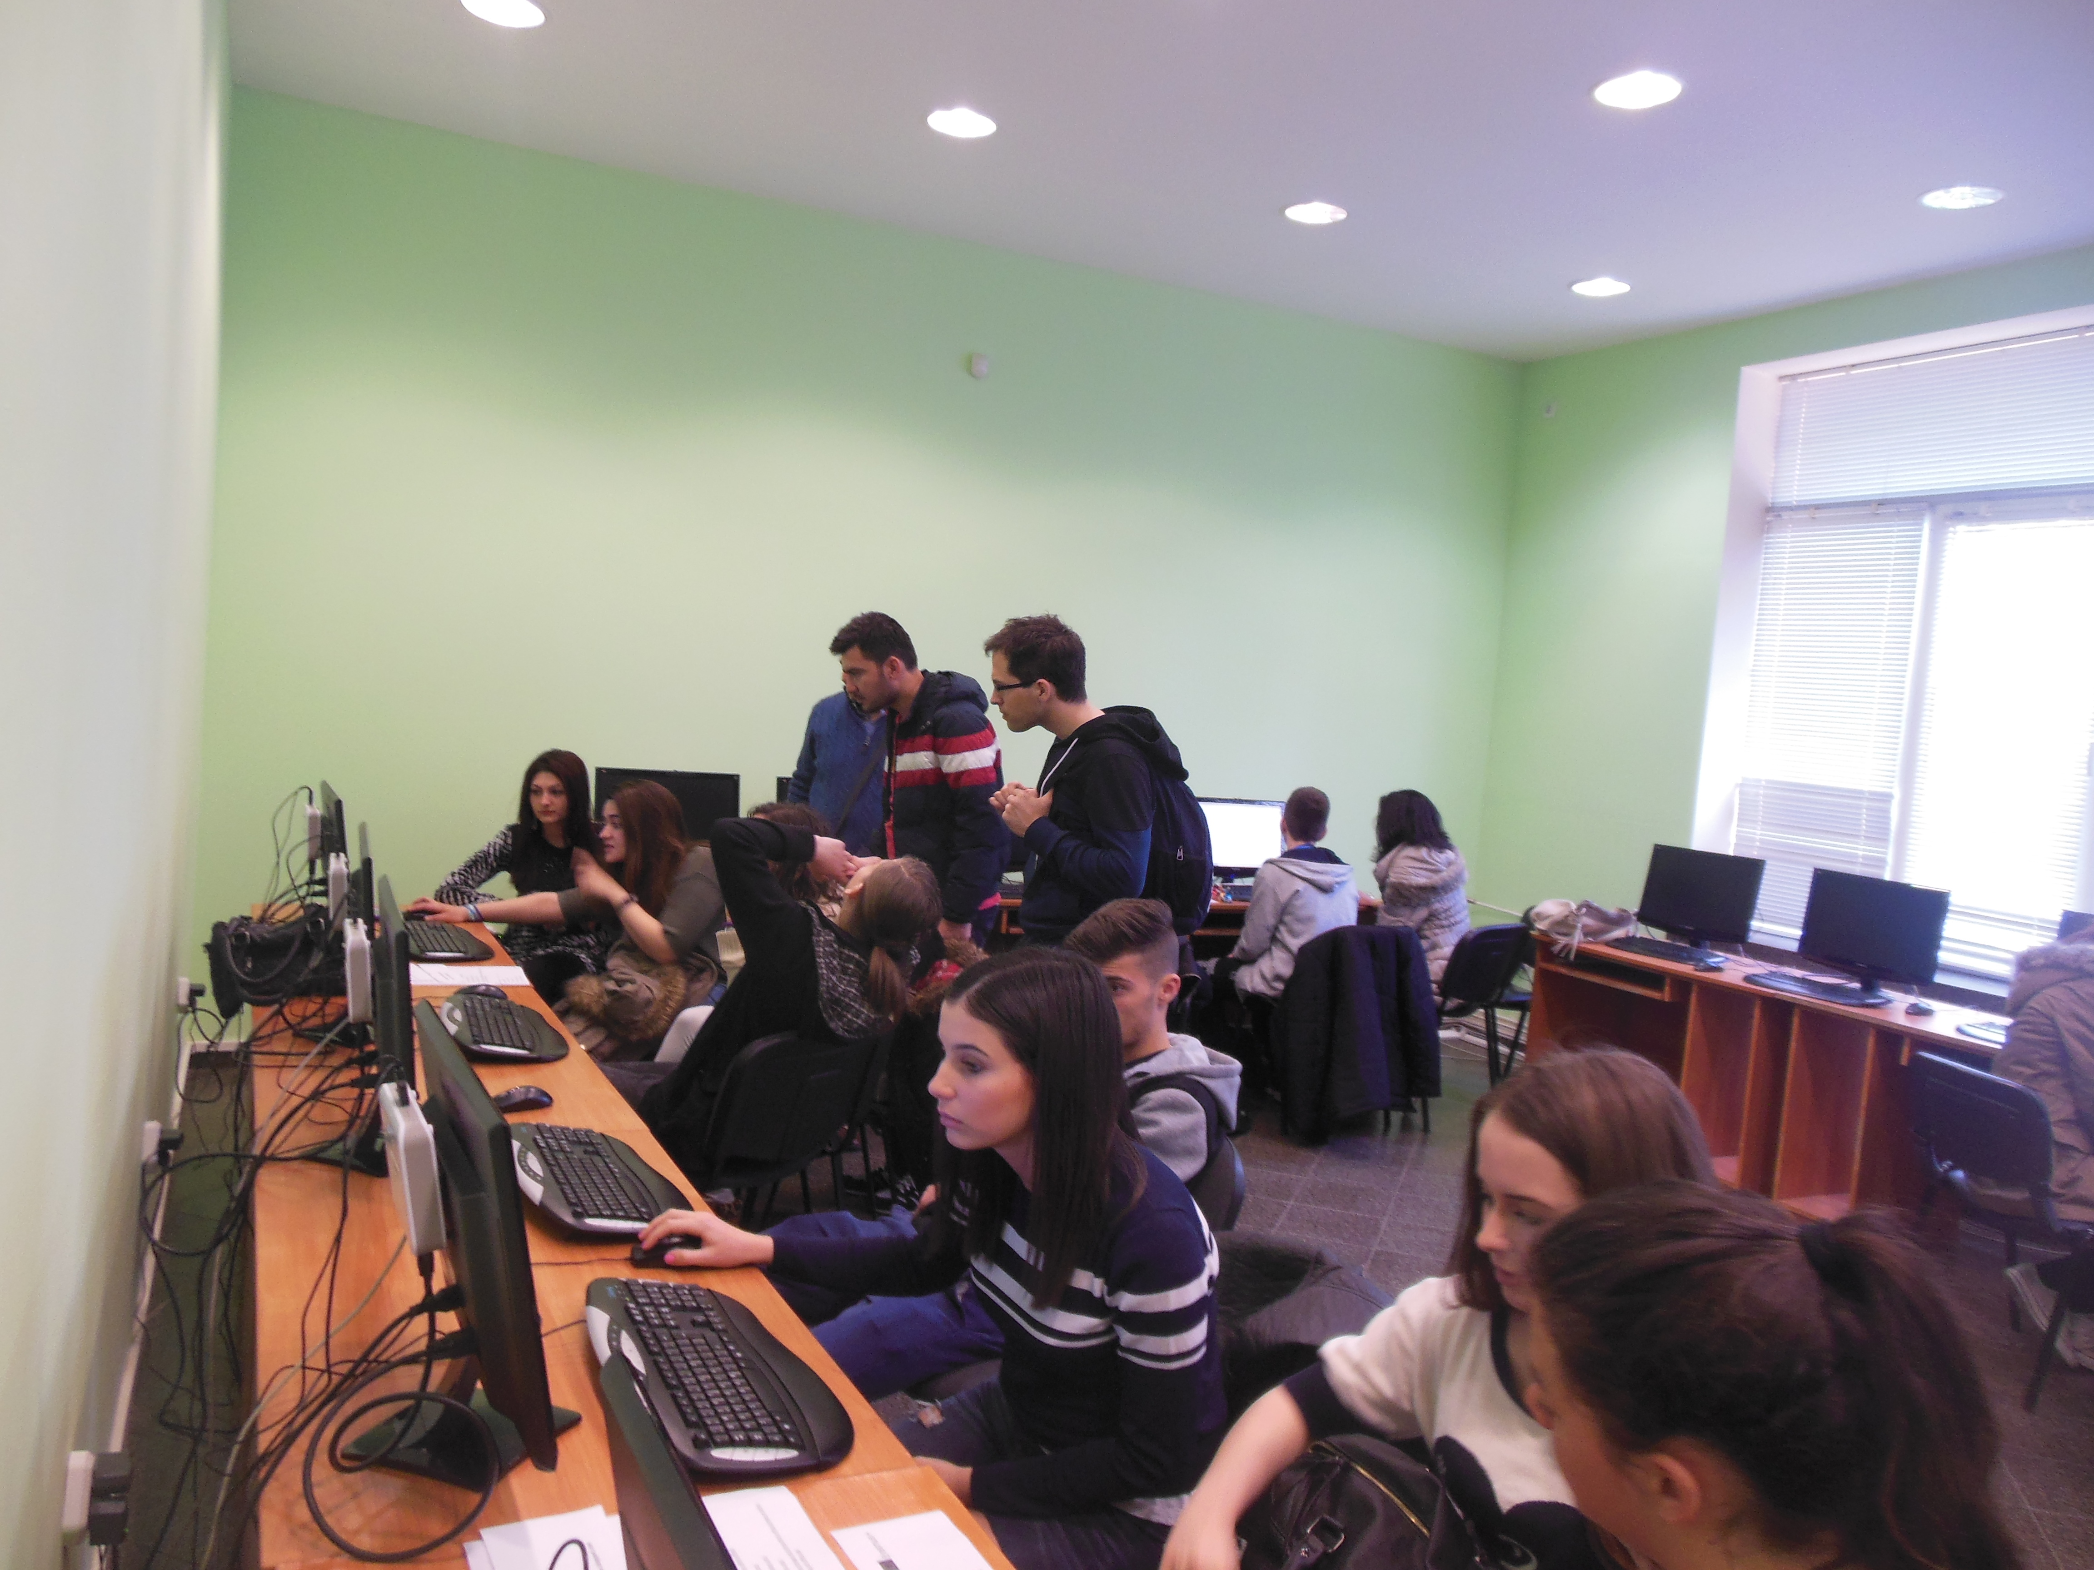

Slide 17
E-MAILEZÉS ALAPSZABÁLYAI
Az ismeretlen feladótól érkezõ levelet soha ne nyisd meg, nyugodtan töröld ki!
A bankoktól kapott levelekre ne válaszolj, ha kérnek adatokat, ne add meg, inkább személyesen intézd el a bankodnál!
Levélben se add meg elérhetõségeidet!

Slide 18
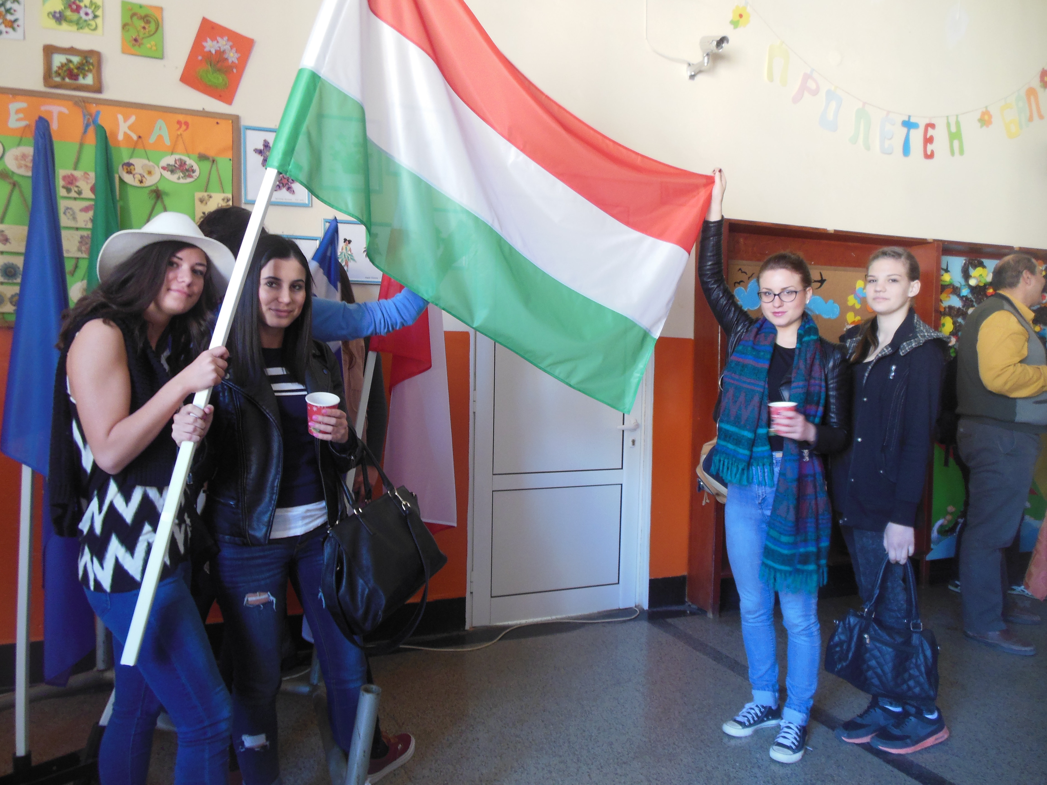

Slide 19
TÁRSASÁGI OLDALAK HELYES HASZNÁLATA
Ne tegyél fel magadról kihívó képet!
Ne jelölj meg olyanokat, akiket csak látásból vagy a chatrõl ismersz!
Az elérhetõségeknél a lehetõ legkevesebb személyes információt add meg!

Slide 20
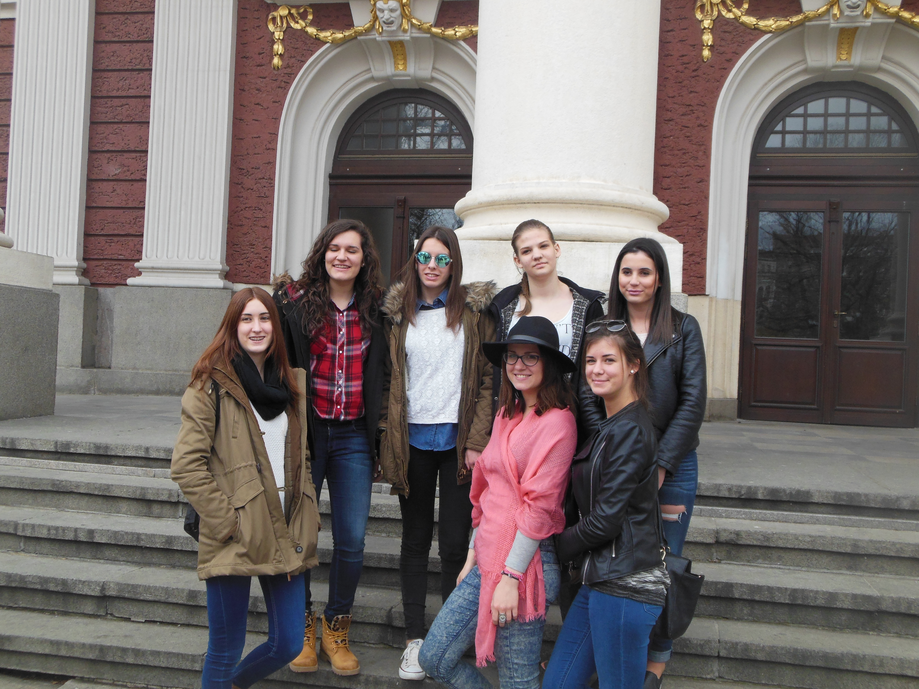

Slide 21
Internetes sérelem, zaklatás esetén ide fordulhatsz segítségért:
http://internethotline.hu/
http://biztonsagosinternet.hu/bejelentes
http://www.kek-vonal.hu/index.php/hu/internetes-biztonsag

